Slide 1


基于二维化十二导联ECG信号分类与冗余性研究
Research on the Classification and Redundancy of 12-lead ECG Signals Based on Two-dimensional
答辩人:
李家豪
导 师:
庞少鹏副教授
学 院:
电子电气与控制学部
专 业:
电子信息（智能检测技术）

Slide 2
目 录
一
课题背景与研究意义
二
研究现状与研究对象
三
基于DSE-ResNet的十二导联心律失常自动识别
四
基于二维化十二导联ECG信号冗余性分析
五
论文总结与未来展望

Slide 3
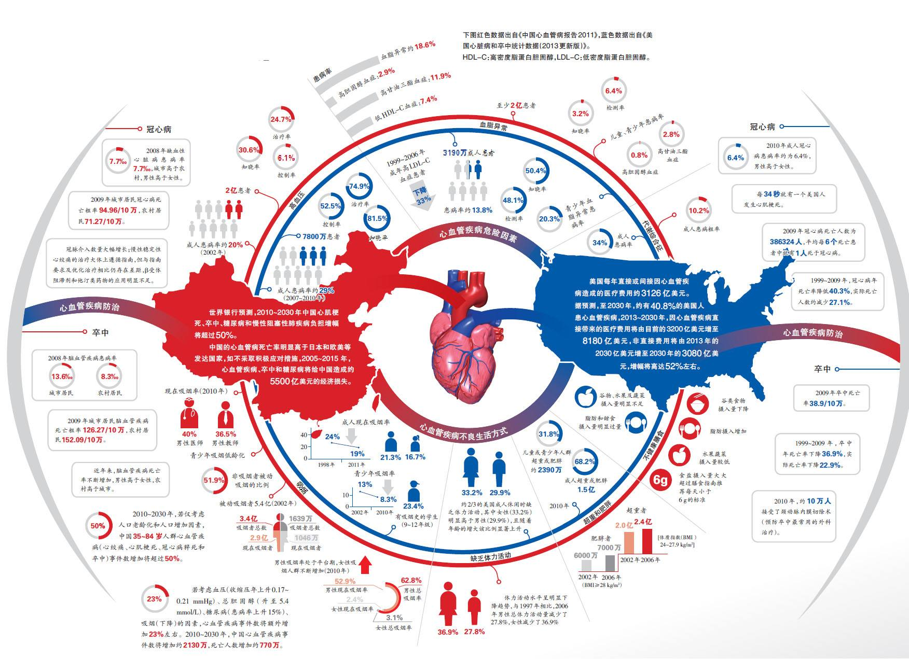
课题背景
心律失常是一种常见、多发和死亡率高的心血管类疾病。
具有病情隐蔽、危险性高和突发性强等特点。
由心律失常引发患者致死的比例在逐年增高。
为客观、准确、快速地心电图自动分析，需要借助人工智能和优化算法。
图1. 心血管疾病相关背景图
Notes:
心电图是诊断心律失常的最通用手段。由于心电图的复杂性，对心电图的精确分析存在很大难度。目前专家对心电图的分析主要依赖长年累积的经验。

Slide 4

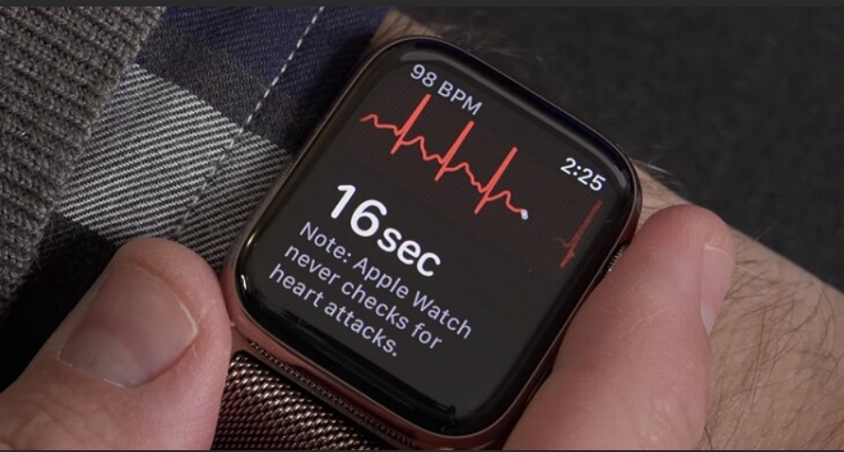
课题背景
不同设备能够测量的导联信号的数量不同，设计多种模式的心电输入方式以兼容不同便携式设备实现心律失常的自动识别成为新的研究方向。
图2. 生活中常见的便携式测量ECG设备
Notes:
随着便携式监测心电图设备的出现，实时监测主体心电状态。

Slide 5
研究目的与意义
目
的
意
义
提供一种新的处理不同采样长度的十二导联ECG的方法。
建立一种二维数据通用的深度学习模型。
构建一种基于Flask的线上心律失常自动分类平台。
为深度学习过程中探究导联冗余性问题提供新的研究视角。
Notes:
探究不同深度学习模型和不同导联组合对分类性能的影响。为兼容多种便携式设备提供心律失常的自动识别创造条件。

Slide 6
二
研究现状与研究对象

Slide 7
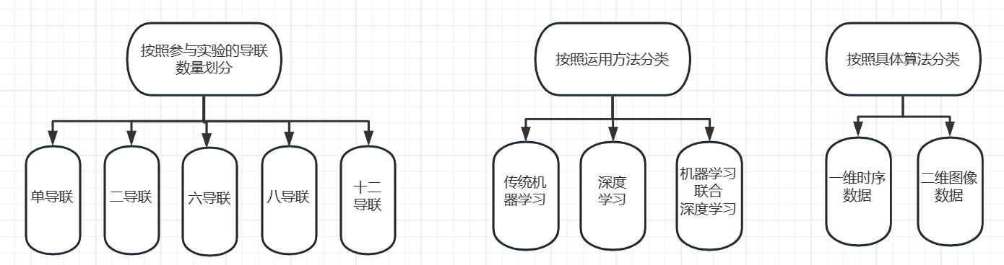
研究现状与研究对象
图3. 研究现状
存在问题：
（1）基于十二导联的研究算法识别性能较低。
（2）传统方法的结果受限于人工特征的主观选择。
（3）心律失常的分类可能依赖于导联之间的关系。
研究对象：
（1）基于十二导联ECG数据进行实验。
（2）构建新的二维化ECG数据的方法。
（3）建立基于二维卷积神经网络的通用深度学习模型。

Slide 8
三
基于DSE-ResNet的十二导联心律失常自动识别

Slide 9
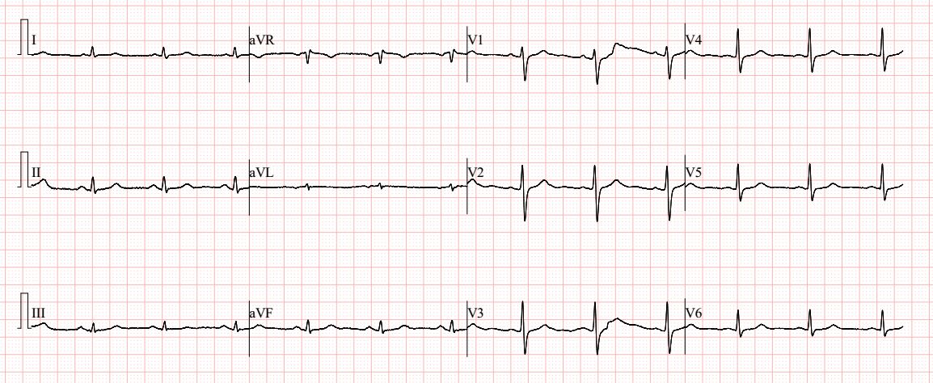
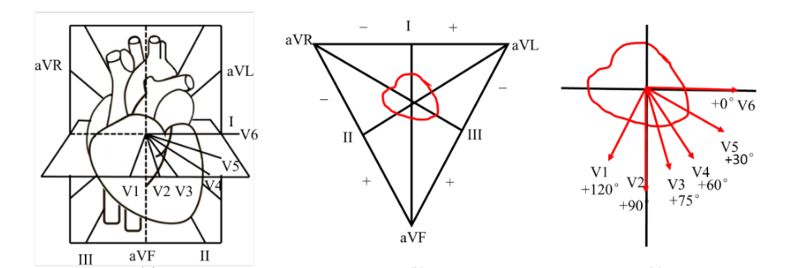
3.1、十二导联相关
临床上使用标准十二导联。 即Ⅰ、Ⅱ、Ⅲ、aVR、aVL、aVF、V1、V2、 V3、V4、V5、V6 导联。
前六个导联表示肢体导联，记录了心脏额状面的电位变化，后六个导联表示胸导联，记录了心脏横断面的电位变化。
图4. 十二导联ECG
图5. 测量方向示意图
Notes:
心律失常的诊断依赖心电图，为了完整地记录心脏的电活动状况,

Slide 10
3.2、数据库来源
本章节数据库是来自CPSC2018^{[1]}的十二导联ECG数据集，采样频率为500Hz。每组样本包含了原始十二导联心电图信号、患者年龄、性别和信号对应的标签。
表1. CPSC2018数据库详细信息
No. | 心律失常类型 | 样本数量 | 采样时间长度（单位s） |  |  | 训练集 | 小样本测试集 | 隐藏测试集
 |  |  | 平均 | 最小 | 最大
1 | 正常 | 918 | 15.43 | 10 | 64 | 895 | 69 | 394
2 | AF | 1098 | 15.04 | 9 | 74 | 1112 | 79 | 466
3 | I-AVB | 704 | 14.27 | 10 | 54 | 695 | 45 | 295
4 | LBBB | 207 | 14.94 | 9 | 65 | 203 | 15 | 97
5 | RBBB | 1695 | 14.62 | 10 | 118 | 1691 | 124 | 756
6 | PAC | 574 | 19.43 | 9 | 74 | 546 | 47 | 250
7 | PVC | 653 | 20.92 | 6 | 144 | 826 | 44 | 276
8 | STD | 826 | 15.50 | 8 | 138 | 825 | 58 | 340
9 | STE | 202 | 17.15 | 10 | 60 | 216 | 19 | 80
 | 总计 | 6877 | 15.95 | 6 | 144 | 7117 | 500 | 2954
[1]http://2018.icbeb.org/Challenge.html
Notes:
其中标签分别对应了9种类别：正常节律、心房颤动（AF）、一度房室传导阻滞（I-AVB）、左束支传导阻滞（LBBB）、右束支传导阻滞（RBBB）、房性早搏（PAC）、室性早搏（PVC）、ST段压低（STD）和ST段抬高（STE）。这些心律失常类型还可分为四类亚异常类型，例如LBBB和RBBB可以统称为传导阻滞类型（Block）；PAC和PVC可以统称为过早收缩（PC）；STD和STE可划分为ST段改变（ST）。

Slide 11
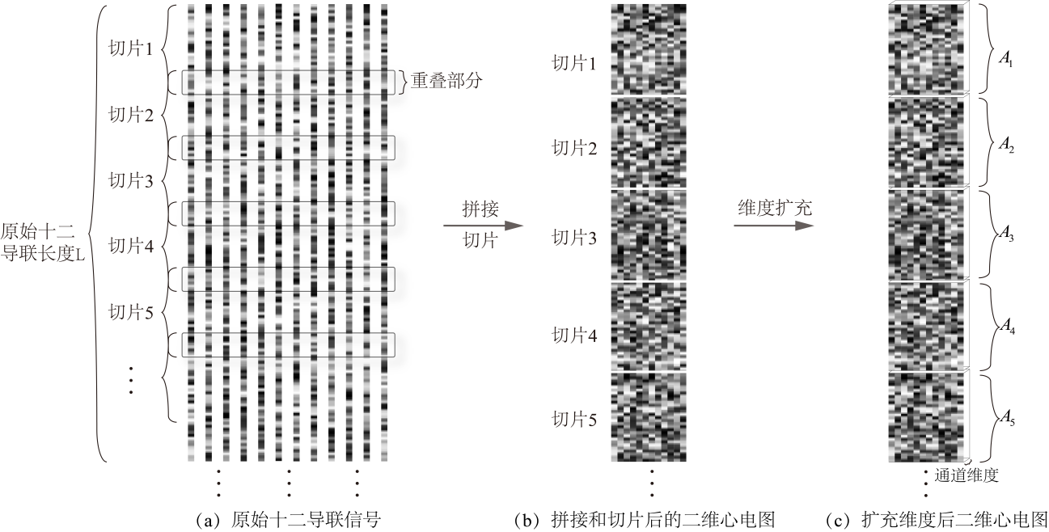
3.3、二维化与数据处理
（1）去噪、性别二值化处理
（2）导联电压最大最小值归一化
（3）切片
（4）维度扩充
图6. 二维化示意图
Notes:
切片原理：
原则1：如果在原始十二导联ECG长度中L<8192，A在第一维的长度补0至L=8192。
原则2：如果L满足8192≤L<1.5*8192，将A尾部多余的数据截掉至L=8192。
原则3：如果L满足L≥1.5*8192，则将A切成n片。切片长度为8192（16.384s），切片之间的重叠长度为4096。经过切片二维心电图变为n个二维心电图样本。

Slide 12
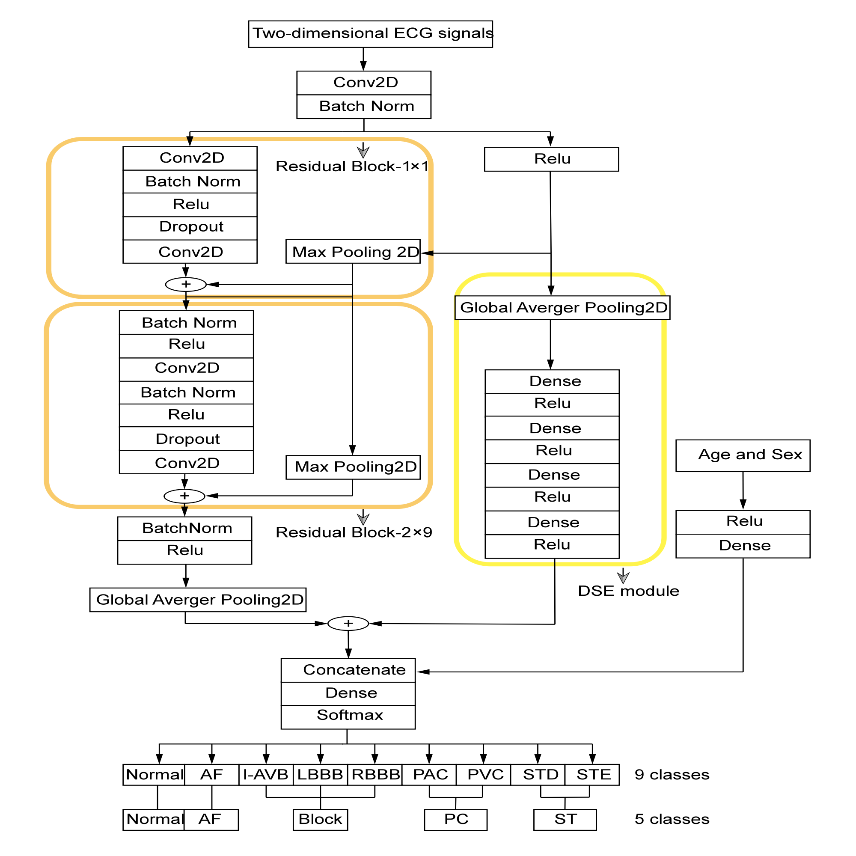
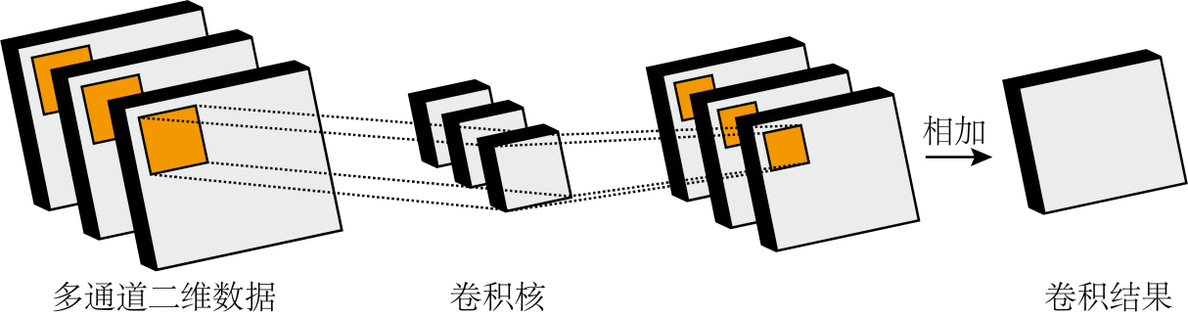
3.4、DSE-ResNet模型搭建
（1）Residual Block：提取局部特征
（2）DSE Block：提取全局特征
（3）性别和年龄：作为辅助信息
图7. 多通道卷积示意图
图8. DSE-ResNet模型结构
Notes:
相较于传统机器学习，深度学习的方式可完成原始数据端到结果端的学习，而不需经历建立复杂的人工特征工程构建。
本研究以ResNet作为主要结构，辅以通道维度上的全连接神经网络和辅助特征全连接神经网络，搭建了一个在深度上具有22层权重调整层，在宽度上具有三个维度特征的深度神经网络结构。

Slide 13
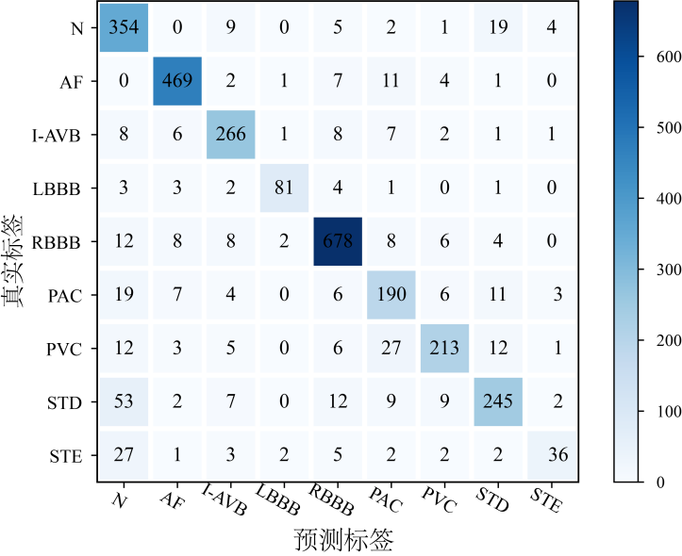
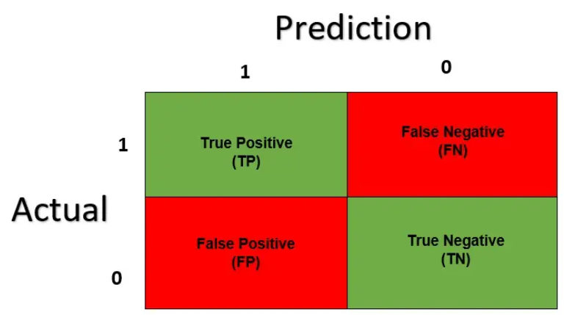
3.5、实验结果
量化分析的标准有F₁分数、准确率、召回率等。其具体公式如下：
图9. 混淆矩阵
Notes:
precision：精确率 在所有预测为阳的样本中，多少是真的阳性
recall：召回率 在所有阳性的样本中，有多少是预测为阳的
敏感度Se：所有患病的，有多少预测为阳性的，se越高，漏诊率越低
特异度Sp：所有没有患病的，有多少预测为阴性的，sp越高，误诊率越低

Slide 14
3.5、实验结果
表2. DSE-ResNet同其他模型九分类结果对比
测试集的结果表明，正常心律和八类心律失常的平均准确率和平均特异度分别为0.965和0.979，且均在LBBB类型上达到最大值。
相关研究 | F₁分数
 | 正常 | AF | I-AVB | LBBB | RBBB | PAC | PVC | STD | STE | 平均F₁
DSE-ResNet CNN+通道注意力+集成模型 | 0.803 | 0.944 | 0.878 | 0.89 | 0.931 | 0.755 | 0.816 | 0.72 | 0.567 | 0.817
Yao等人 CNN+LSTM | 0.753 | 0.9 | 0.809 | 0.874 | 0.922 | 0.638 | 0.832 | 0.762 | 0.462 | 0.772
Yao等人 CNN+注意力机制 | 0.789 | 0.92 | 0.85 | 0.872 | 0.933 | 0.736 | 0.861 | 0.789 | 0.556 | 0.812
Liu等人 CNN+专家特征 | 0.82 | 0.91 | 0.87 | 0.87 | 0.91 | 0.63 | 0.82 | 0.81 | 0.6 | 0.81
Liu等人 CNN | 0.8 | 0.89 | 0.87 | 0.77 | 0.9 | 0.65 | 0.79 | 0.8 | 0.56 | 0.78
Wang等人 CNN+注意力机制 | 0.79 | 0.93 | 0.85 | 0.86 | 0.93 | 0.75 | 0.85 | 0.8 | 0.56 | 0.813
Notes:
在九分类结果中，DSE-ResNet对LBBB类型达到了最高的准确率和特异度分数。
值得注意的是LBBB在训练集中是所有分类中样本数量最少的类型（仅有203组），样本少却精度高这一方面源自于LBBB类型在多个导联中表现明显，另一方面源自于DSE-ResNet对LBBB类型识别较为敏感

Slide 15
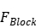
3.5、实验结果
基于隐藏测试集的测试结果说明，DSE-ResNet模型利用二维化ECG同时学习导联内部和导联间特征，对AF和Block识别能力更敏感。
表3. DSE-ResNet与CPSC2018排名前五的模型对比结果
模型 | 平均F₁
DSE-ResNet | 0.817 | 0.944 | 0.913 | 0.786 | 0.738
第一 | 0.837 | 0.933 | 0.899 | 0.847 | 0.779
第二 | 0.830 | 0.931 | 0.912 | 0.817 | 0.761
第三 | 0.806 | 0.914 | 0.879 | 0.801 | 0.742
第四 | 0.802 | 0.918 | 0.890 | 0.789 | 0.718
第五 | 0.791 | 0.924 | 0.882 | 0.779 | 0.709
Notes:
再五分类结果中，DSE-ResNet在AF和Block类型取得最优值。
这表明ResNet模型利用二维化ECG同时学习导联内部和导联间特征，对AF和Block识别能力更敏感

Slide 16
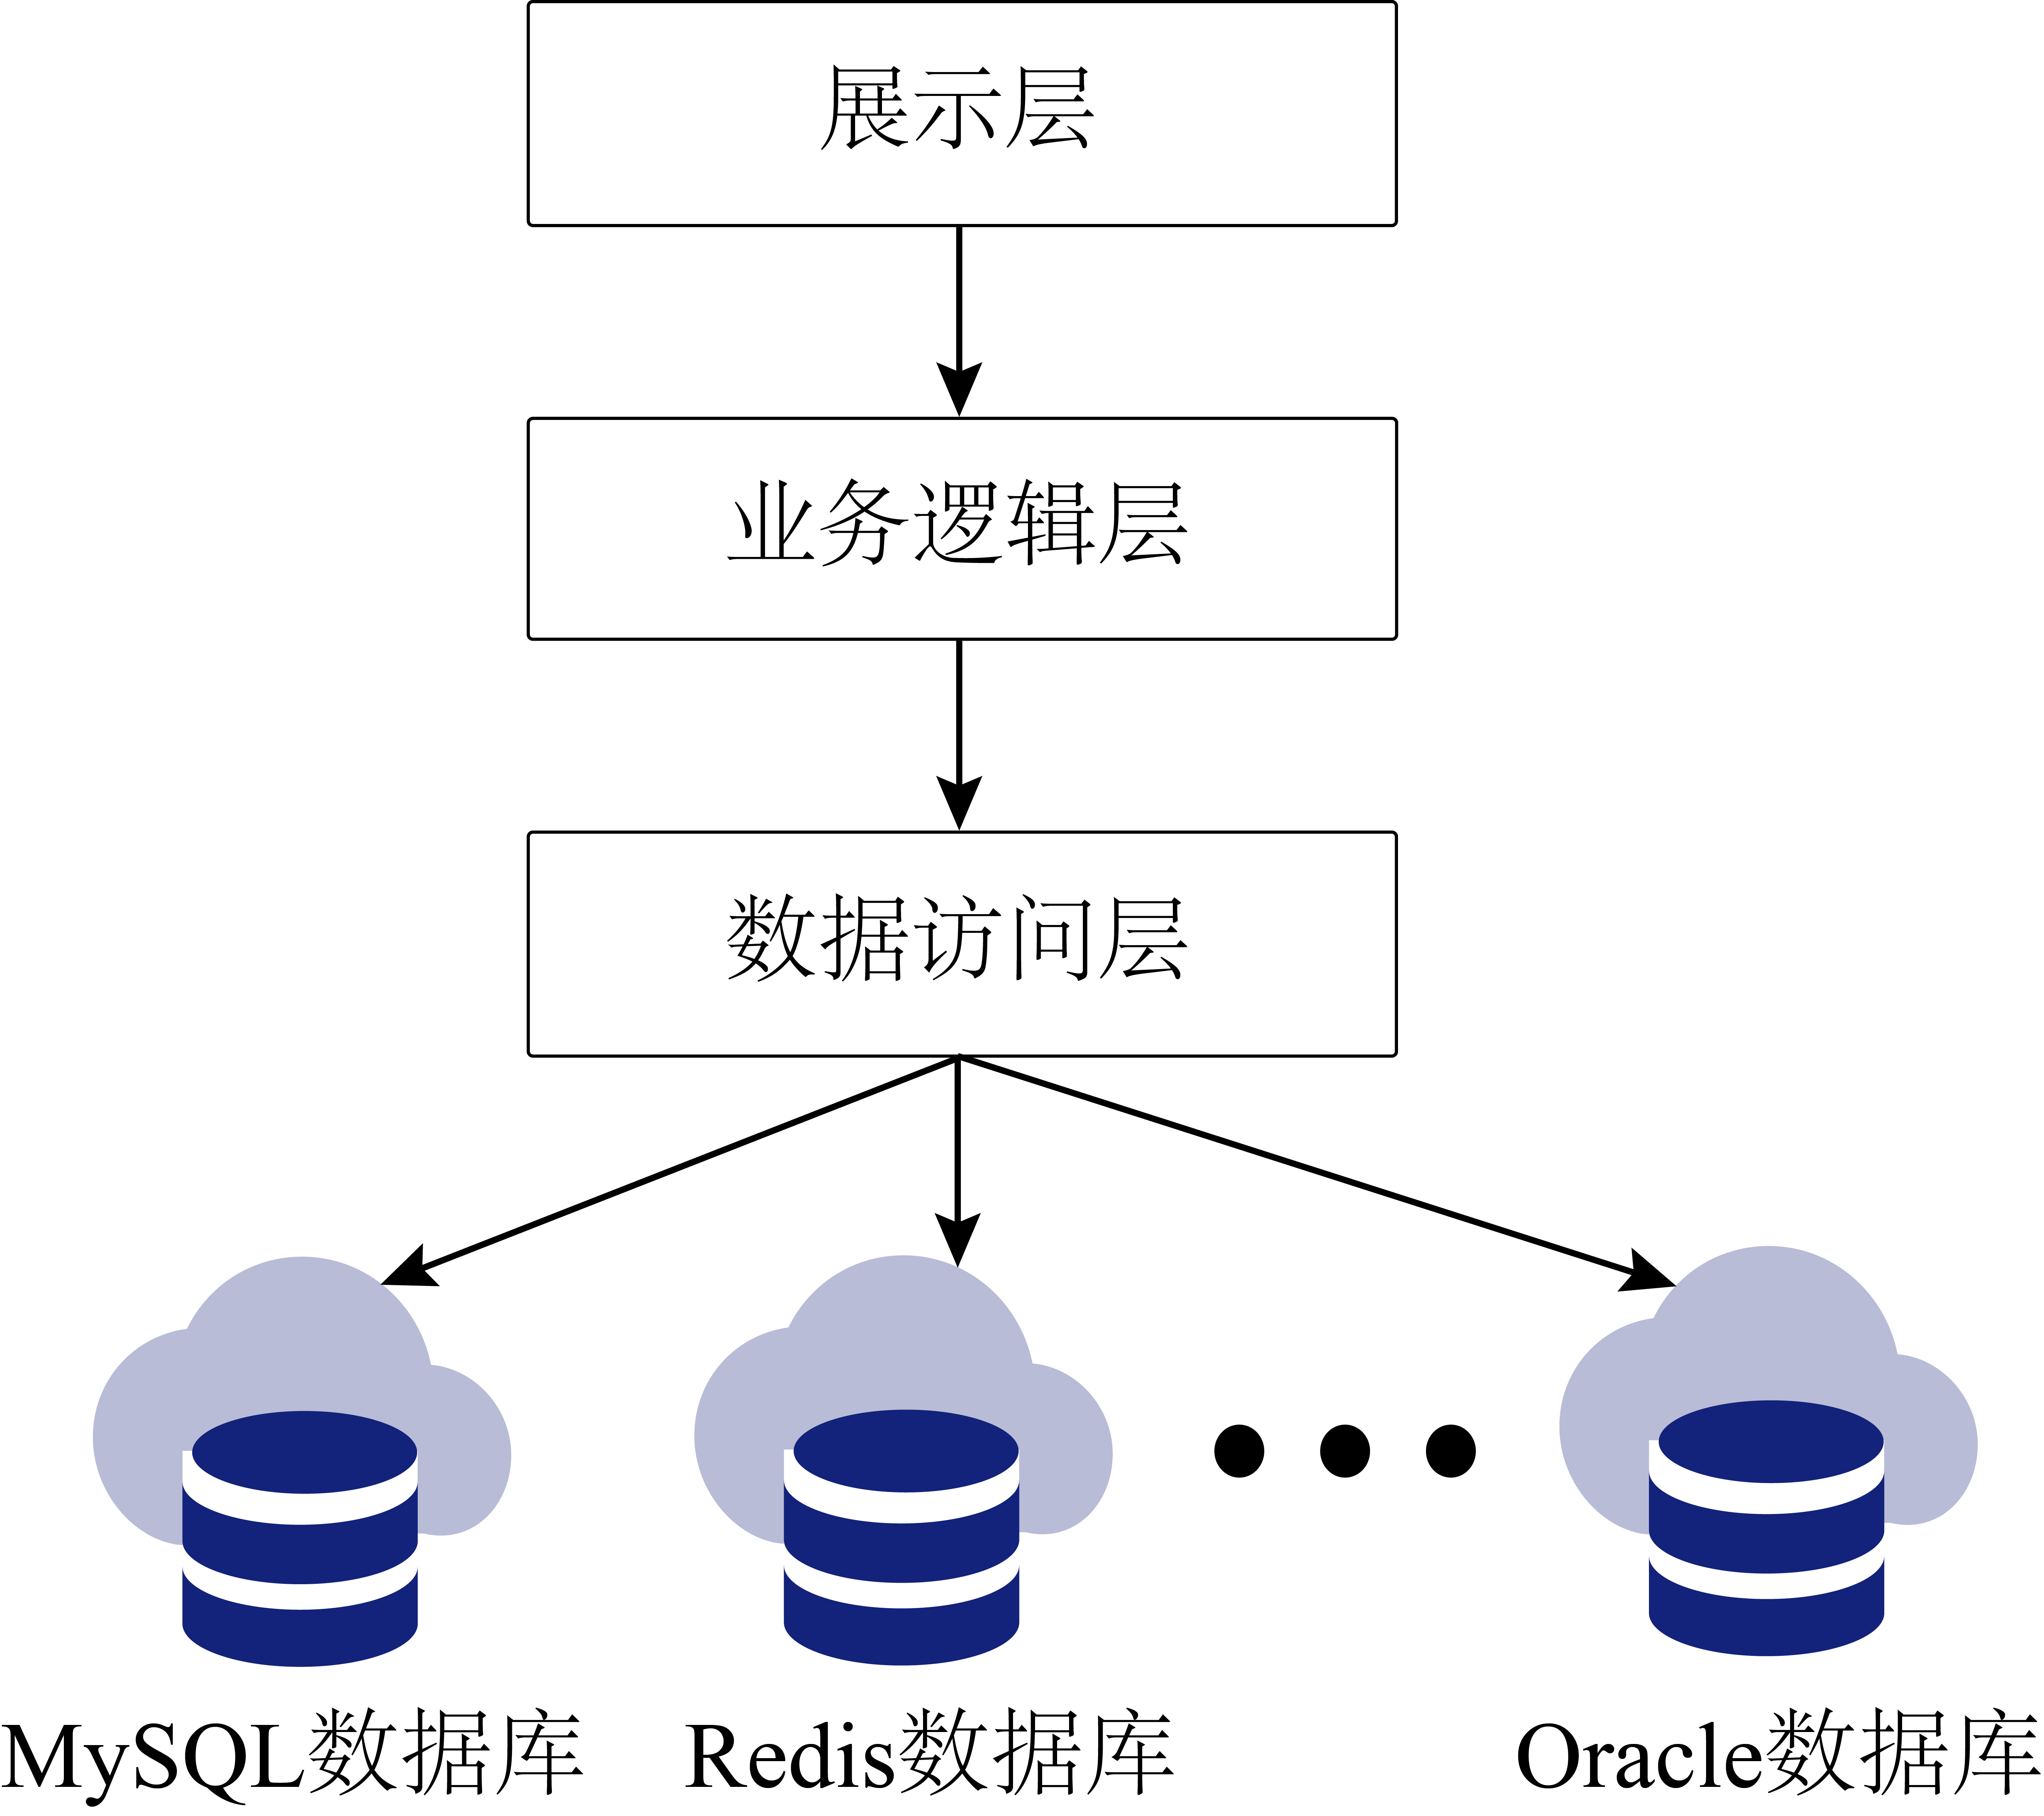
3.6、基于Flask的心律失常自动分类平台
采用的框架技术：
（1）B/S（浏览器/服务器）架构
（2）BootStrap前端UI框架
（3）Python构建算法和后端业务逻辑
（4）MySQL数据库存储数据
图10. 网站架构图

Slide 17
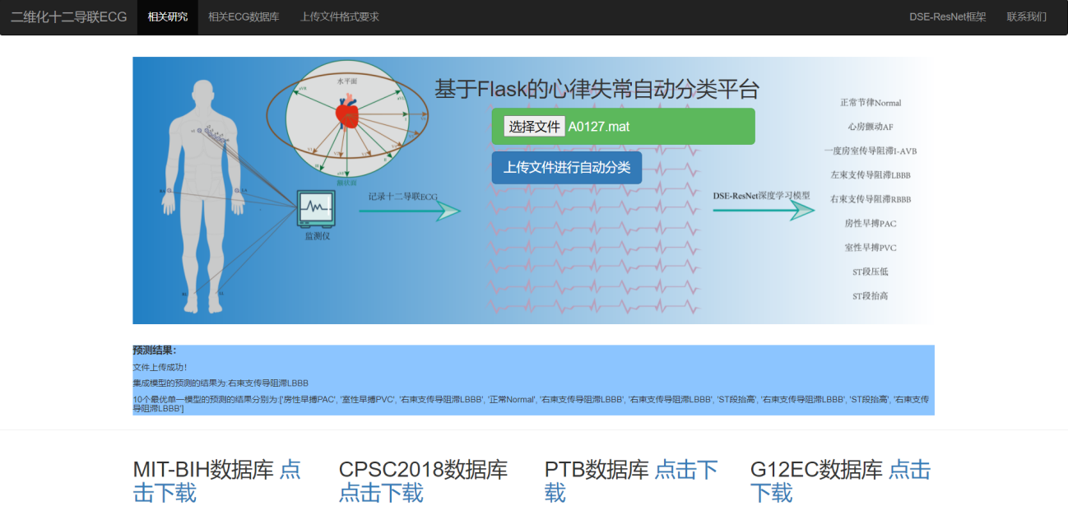
3.6、基于Flask的心律失常自动分类平台功能模块
图11. 自动分类平台全局示意图
Notes:
用户上传ECG记录、后端接收文件、解析数据、加载模型、返回结果

Slide 18
四
基于二维化十二导联ECG信号冗余性分析

Slide 19
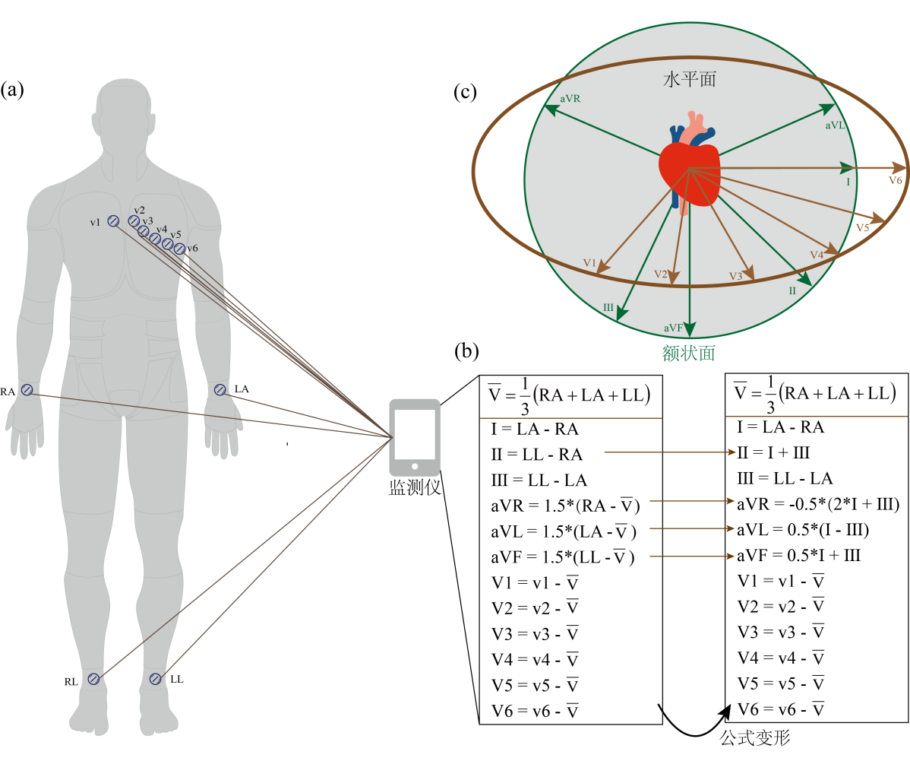
4.1、十二导联计算
导联Ⅱ、aVR、aVL和aVF与导联Ⅰ和Ⅲ存在线性逻辑关系，即特征相关度高。因此这些导联在心律失常的自动识别中可能存在冗余。
图12. 十二导联计算示意图
Notes:
从特征选择的角度考虑，这些导联之间的电压标量值存在线性逻辑关系，

Slide 20
4.2、研究对象
为了提升模型对数据样本的泛化性，本章节收集了来自中国、德国、美国地区的四个开源大型十二导联ECG数据库。
（1）CPSC2018数据库
（2）CPSC-Extra数据库
（3）PTB数据库
（4）G12EC数据库
表4. 融合数据库后不同心律失常类型数量
标签 | 类型 | CPSC2018 | CPSC-Extra | PTB | G12EC | 总计
1 | 正常 | 898 | — | 1732 | 7871 | 10501
2 | AF | 1219 | 40 | 234 | 525 | 2018
3 | IAVB | 721 | 96 | 338 | 148 | 1303
4 | LBBB | 199 | 9 | 199 | 365 | 772
5 | RBBB | 1671 | — | 388 | — | 2059
6 | PAC | 542 | 102 | 265 | 132 | 1041
7 | PVC | 626 | — | 27 | 469 | 1122
8 | STD | 784 | 29 | 3 | — | 816
9 | STE | 185 | 35 | 10 | 21 | 251
 | 总计 | 6845 | 311 | 3196 | 9531 | 19883
Notes:
PTB数据库：收集自柏林。
（4）G12EC数据库：收集自美国东南部

Slide 21
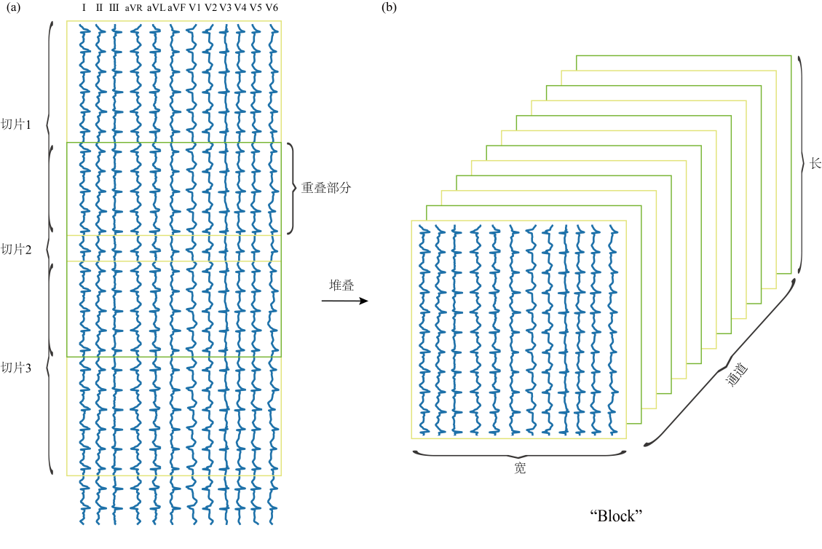
4.3、改进二维化
重叠部分长度：
切片个数固定
一个样本切分后还是一个样本
图13. 二维化方式1
切片的个数：
重叠长度固定
一个样本分后变成n个样本
图14. 改进后的二维化方式

Slide 22
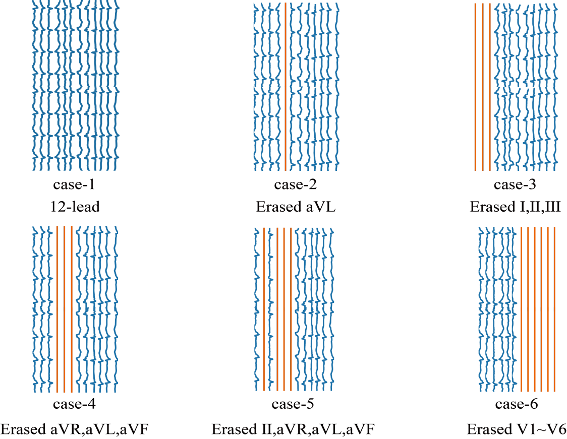
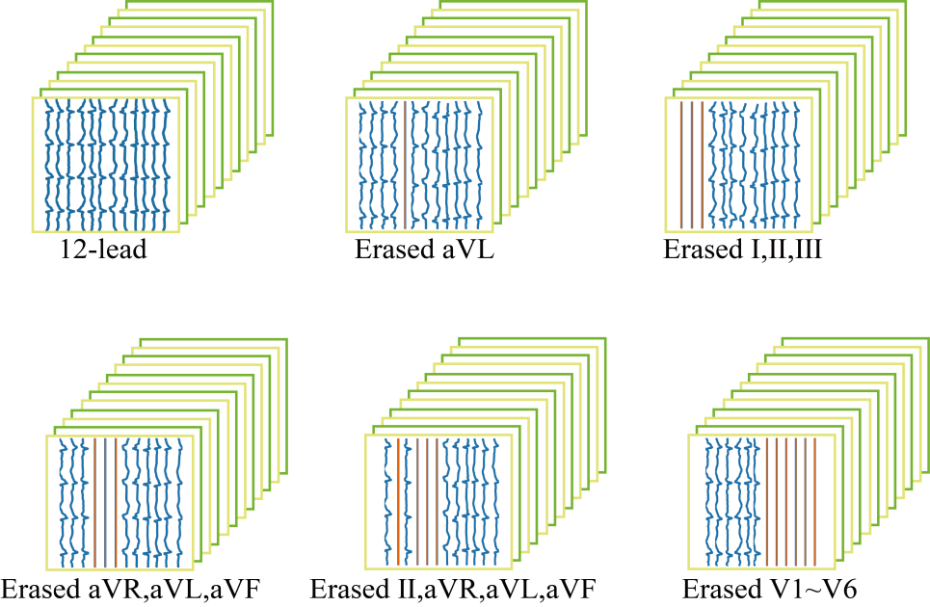
4.4、导联组合
（1）case-1：完整十二导联ECG信号
（2）case-2：导联aVL的信号值去除
（3）case-3：导联Ⅰ、Ⅱ、Ⅲ的信号值去除
（4）case-4：导联aVR、aVL和aVF的信号值去除
（5）case-5：导联Ⅱ、aVR、aVL和aVF的信号值去除
（6）case-6：导联V1、V2、V3、V4、V5、V6的信号值去除
图15. 导联组合设计示意图

Slide 23
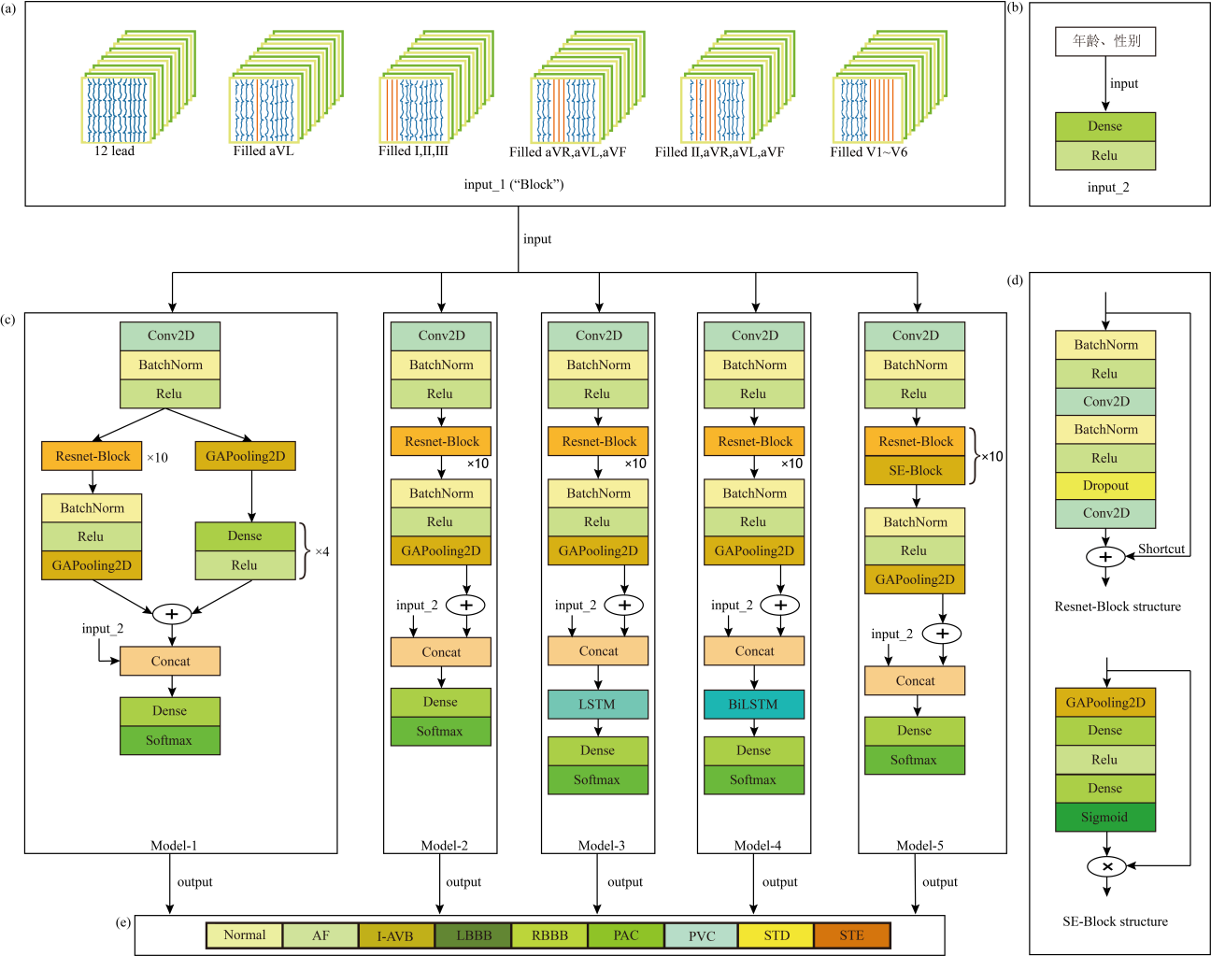
4.5、模型结构设计
（1）model-1：DSE-ResNet
（2）model-2：ResNet
（3）model-3：ResNet+LSTM
（4）model-4：ResNet+BiLSTM
（5）model-5：SE-ResNet
图16. 模型结构示意图
Notes:
LSTM是RNN的一种变体，通过引入门机制（输入门、遗忘门、输出门）和细胞状态，解决了RNN无法处理长期依赖的问题，其结构如图2.11所示。LSTM通过各种门函数保留重要特征，以确保它们在长期传播过程中不丢失。由于其独特的特性，LSTM适用于对时间序列数据（例如十二导联ECG）进行建模。
优点是可以同时捕获时序数据的前向信息和后向信息。
SE在通道维度上实现了注意力机制。在本文中，通道维度所存储的数据表示十二导联不同时间段的采样信号。SE可以通过增加重要切片的权重和弱化次要切片的权重来提高模型的注意力

Slide 24
4.6、结果
Precision表 | case-1 | case-2 | case-3 | case-4 | case-5 | case-6
model-1（DSE-ResNet） | 0.77 | 0.797 | 0.794 | 0.78 | 0.761 | 0.735
model-2（ResNet） | 0.816 | 0.781 | 0.772 | 0.747 | 0.767 | 0.78
model-3（ResNet+LSTM） | 0.755 | 0.795 | 0.771 | 0.677 | 0.771 | 0.708
model-4（ResNet+BiLSTM） | 0.774 | 0.731 | 0.788 | 0.769 | 0.774 | 0.741
model-5（SE-ResNet） | 0.802 | 0.692 | 0.801 | 0.758 | 0.798 | 0.739
平均值 | 0.783 | 0.759 | 0.785 | 0.746 | 0.774 | 0.741
Recall表 | case-1 | case-2 | case-3 | case-4 | case-5 | case-6
model-1（DSE-ResNet） | 0.746 | 0.732 | 0.71 | 0.7 | 0.717 | 0.719
model-2（ResNet） | 0.737 | 0.73 | 0.759 | 0.707 | 0.759 | 0.674
model-3（ResNet+LSTM） | 0.737 | 0.73 | 0.728 | 0.636 | 0.7 | 0.712
model-4（ResNet+BiLSTM） | 0.753 | 0.694 | 0.707 | 0.675 | 0.701 | 0.734
model-5（SE-ResNet） | 0.76 | 0.689 | 0.725 | 0.715 | 0.744 | 0.743
平均值 | 0.747 | 0.715 | 0.726 | 0.687 | 0.724 | 0.716
宏平均F₁表 | case-1 | case-2 | case-3 | case-4 | case-5 | case-6
model-1（DSE-ResNet） | 0.752 | 0.758 | 0.744 | 0.727 | 0.732 | 0.717
model-2（ResNet） | 0.768 | 0.75 | 0.763 | 0.719 | 0.761 | 0.707
model-3（ResNet+LSTM） | 0.743 | 0.756 | 0.739 | 0.654 | 0.727 | 0.707
model-4（ResNet+BiLSTM） | 0.761 | 0.71 | 0.739 | 0.714 | 0.731 | 0.734
model-5（SE-ResNet） | 0.779 | 0.683 | 0.74 | 0.734 | 0.766 | 0.738
平均值 | 0.761 | 0.731 | 0.745 | 0.71 | 0.743 | 0.721
宏平均F₁分数：
平均精确率：
平均召回率：
Notes:
在多个模型中case3和case5的平均f1分数相较于十二导联仅减少0.016和0.018

Slide 25
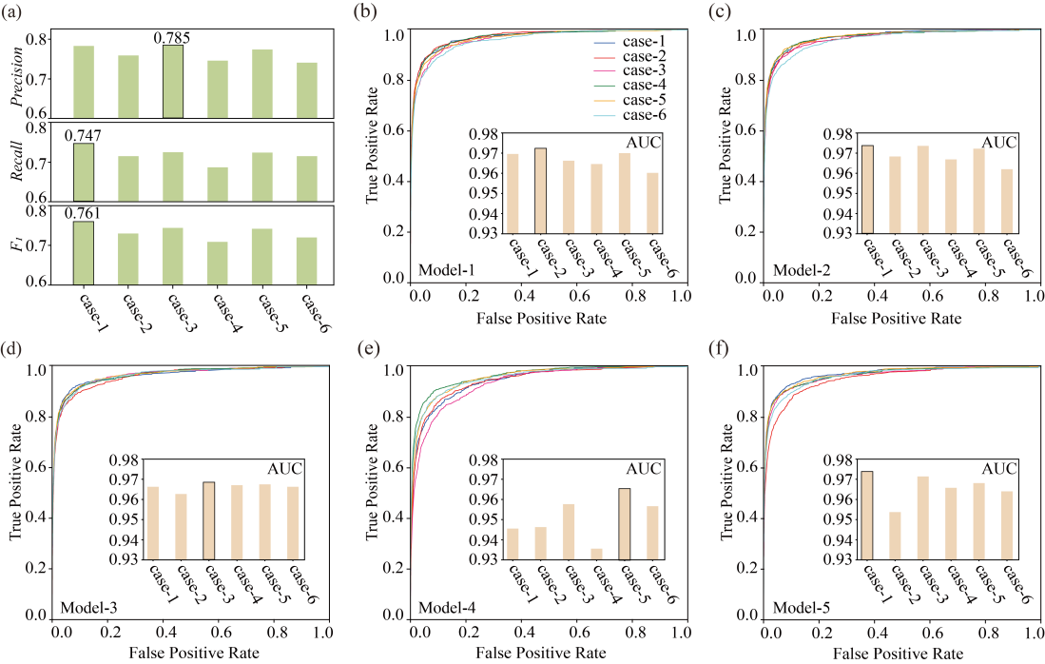
4.6、结果
ROC曲线和AUC值：
AUC是ROC曲线下的面积。当ROC曲线越接近左上角，AUC越接近1时，DNN模型分类性能越好。
图17. ROC和AUC曲线示意图
Notes:
对于样本数量不平衡的多分类问题，宏平均ROC通过绘制多类敏感性和特异性之间的平均定量关系来衡量模型的性能。
不同DNN模型的Recall和宏平均F₁的最佳结果通常出现在case-1（没有导联信息被擦除）中。这表明当完整十二导联ECG用于DNN模型的训练时，会提高模型的识别性能。但是部分DNN模型的最佳性能出现在其它擦除组合中，例如case-2（擦除导联aVL）在model-1（model-3）取得最优的Precision=0.797和宏平均=0.758（Precision=0.795和宏平均=0.756)，case-3（擦除导联Ⅰ、Ⅱ和Ⅲ）和case-5（擦除导联Ⅱ、aVR、aVL和aVF）在model-2中达到最高的Recall=0.759，case-3在model-4中取得最优Precision=0.788。这表明缺少某些导联信息可能会提高DNN模型的Precision、Recall或宏平均分数。

Slide 26
4.7、结论
导联Ⅰ、Ⅱ、Ⅲ与导联aVR、aVL、aVF存在的逻辑计算关系使得在深度学习过程中存在导联信息冗余。这种冗余仅略微影响DNN模型的分类性能。
以牺牲较小的识别性能为代价，换取便携式设备基于擦除导联组合方式进行心律失常诊断是合理的。
不同导联擦除方式对于不同深度学习模型（针对时序、空间特征）得到的心律失常分类结果趋势基本相同。
Notes:
即表明在这种二维化结构中，应用时序模型或者空间特征提取模型对于心律失常特征的学习可能影响较小。

Slide 27
五
论文总结与未来展望

Slide 28
5.1、论文总结
提出了一种多通道时间序列信号的二维化转换方法。
提出了一种二维DNN模型DSE-ResNet用于处理多通道时间序列ECG信号。
提出了深度学习过程中导联信号存在冗余的问题，并针对这个问题提出一套具体的研究方案。
建立了一个基于Flask的线上心律失常自动识别平台。
Notes:
将原始的十二导联ECG拼接成灰度图一样的二维平面，每一列代表单导联的时间序列，每个“像素”代表心电图的一个电压值。二维化后的十二导联ECG既具备时间维度的连续性，又具备空间维度的相邻性。
DSE-ResNet可以在整个训练阶段学习导联内部和导联之间的特征。
该平台为用户提供自助服务接口，用户可上传自己测量的十二导联ECG数据进行心律失常类别的自动识别。

Slide 29
5.2、未来展望
研究二维化十二导联ECG在深度学习过程中不同排序对分类结果的影响。
研究不同心律失常类型和能够诊断它的导联之间的对应关系，从而在自动识别算法中给予特定心律失常对应导联的权重，加大识别的准确性。
持续优化基于Flask的心律失常自动分类平台的功能和算法性能。

Slide 30
在校期间研究成果
[1] Jiahao Li，Shao-peng Pang，Fangzhou Xu，Peng Ji，Shuwang Zhou，Minglei Shu.Two-dimensional ECG-based cardiac arrhythmia classification using DSE-ResNet[J].Scientific Reports（中科院三区，IF=4.996）
[2] Chuanzhe Zhang，Jiahao Li，Shao-peng Pang，Fangzhou Xu，Shuwang Zhou.A 12-lead ECG correlation network model exploring the inter-lead relationships[J].EPL（中科院三区，IF=1.958）
[3] Shao-peng Pang，Jiahao Li，Fangzhou Xu，Shuwang Zhou.Redundancy analysis of 12-lead ECG in automatic arrhythmia recognition[J].Physiological Measurement（审中，中科院三区，IF=2.688）
[4] 发明专利：庞少鹏，李家豪，舒明雷.一种基于十二导联心电数据二维化的多输入残差神经网络的ECG信号分类方法，实审阶段
[5] 发明专利：庞少鹏，李家豪，李广良.一种基于Opencv的菲涅尔透镜中心定位方法，实审阶段
[6] 比赛：第十八届“华为杯”研究生数学建模大赛国家二等奖（第一位）

Slide 31
敬请各位老师批评指正

